Slide 1
Educazione museale
L’arte di osservare. Focus sugli ambienti.

Slide 2
Educazione museale
«Spesso il museo è uno spazio polveroso dove si resta inermi e passivi alle didascalie e alle visite guidate, troppo spesso noiose e colme di nozionismo che raramente si trasforma in apprendimento. Il percorso laboratoriale proposto spera di dare una nuova prospettiva all'educazione museale affinché il museo diventi davvero un luogo che genera e comunica cultura, anche divertendosi.»
Marianna Di Rosa

Slide 3
Educazione museale
L’attività di Educazione museale rientra all’interno del Laboratorio per i non frequentanti del corso di Tecnologie dell’istruzione.
L’attività è stata curata e presieduta da Marianna Di Rosa (archeologa e educatrice museale al Dipartimento Educazione della Fondazione Palazzo Strozzi), in collaborazione con l’MCE, il Movimento di Cooperazione Educativa.
«L'attività rientra a pieno nel programma di quest'anno del gruppo Storia e Territorio del MCE in quanto ci focalizzeremo sulla ricostruzione degli ambienti del passato, grazie al supporto dei reperti esposti. Le esperienze che faremo in questa giornata serviranno quindi a comprendere le varie proposte museali nei musei di storia naturale, valutarle, e dare spunti di attività da poter svolgere negli spazi museali e in classe.»

Slide 4
Movimento di Cooperazione Educativa (MCE)
Il Movimento di Cooperazione Educativa (MCE) è un movimento nato il 4 novembre 1951 a Fano, costituito da insegnanti, pedagogisti, operatori della formazione.
Il MCE si è sempre impegnato negli anni nel rinnovamento della didattica e si è battuto (e continua anche oggi a farlo), per l'affermazione di una pedagogia popolare e la costruzione di una scuola sempre più pubblica, laica, democratica. Il MCE ha sempre considerato il rinnovamento scolastico momento importante del costume democratico, purché ci si avvalga della libertà didattica garantita dalla Costituzione, al fine di promuovere, attraverso la collaborazione di tutti i soggetti implicati nel processo dell'istruzione e con collegamenti internazionali, l'arricchimento della capacità umana e professionale degli insegnanti ed il completo sviluppo della personalità degli alunni di qualsiasi condizione sociale.

Slide 5
Movimento di Cooperazione Educativa (MCE)
«L’attività del Gruppo Nazionale MCE “Storia e Territorio”, ispirata all’Educazione Attiva, si colloca in una corrente di pensiero democratico e progressista, senza uno specifico riferimento di appartenenza partitica.
Finalità del nostro Gruppo è indagare, attraverso molteplici punti di vista (storici, antropologici, geografici e artistici), le trasformazioni avvenute nel corso del tempo nelle città e nei territori di volta in volta presi in esame.
Poiché il territorio presenta sempre le tracce delle trasformazioni che gli uomini hanno apportato nel corso dei secoli all’ambiente naturale, noi vogliamo capire se questi interventi costituiscono un degrado da risanare o un patrimonio culturale da conservare e valorizzare perché, come dice Marc Bloch, la storia guarda al futuro. In quest’ottica il nostro Gruppo, con la sua azione educativa, cerca di opporsi all’attuale modello di sviluppo della nostra società centrato sul profitto e il consumo. Un modello che minaccia la natura, le sue risorse e, di conseguenza, il futuro degli esseri umani.»

Slide 6
Svolgimento del laboratorio
Dopo l’introduzione curata dai dure rappresentanti dell’MCE, la nostra tutor ha delineato quello che sarebbe stato l’andamento della giornata laboratoriale:
Come prima cosa avremmo svolto delle attività introduttive di reciproca conoscenza e attività introduttive riguardanti i fondamenti teorici della materia, la paleontologia.
Successivamente saremmo passati all’esperienza diretta, trasferendoci fisicamente al Museo di Storia Naturale di Firenze, sezione di Geologia e Paleontologia.
Dopo la pausa pranzo saremmo ritornati in aula per svolgere alcune attività di ricerca, integrando l’ambito museale con quello didattico.
Come ultima cosa ci saremmo dedicati ad attività di riflessione sull’esperienza vissuta in quella giornata.

Slide 7
Svolgimento del laboratorio
ATTIVITA’ INTRODUTTIVE
Esperienze museali
In quale ambiente viviamo
L’”Homo sapiens” di Manzi
I paleoambienti
ESPERIENZA DIRETTA
Il Museo di Storia Naturale di Firenze
Sezione paleontologica
Quattro attività di gruppo
ATTIVITA’ DI RICERCA
Valutazione proposte museali
Quali musei
RIFLESSIONE SULL’ESPERIENZA
Una parola per “riassumere”

Slide 8
Attività introduttive: esperienze museali
La nostra tutor laboratoriale ci ha proposto come prima attività introduttiva la narrazione delle nostre prime esperienze museali.
Una ad una abbiamo esposto alle colleghe e ai due rappresentanti MCE quelle che sono state le nostre più significative esperienze al museo, come bambine e come donne adulte.
INDIETRO

Slide 9
Attività introduttive: in quale ambiente viviamo
Con il ricorso alle nostre preconoscenze e soprattutto con l’aiuto della nostra tutor laboratoriale abbiamo risposto alle domande «In quale ambiente viviamo?» «In quale tempo geologico?».
Abbiamo definito i concetti di ERA, PERIODO e EPOCA, e abbiamo identificato insieme quelli in cui stiamo vivendo.
Il nostro tempo geologico si inserisce nell’era del Cenozoico, nel periodo Quaternario e nell’epoca dell’Olocene.
INDIETRO

Slide 10
Attività introduttive: l’”Homo sapiens” di Manzi
La metafora di Manzi, contenuta nel suo libro «Homo sapiens», è molto efficace per comprendere meglio quale sia il peso della storia dell’uomo a fronte della storia della Terra.
”[…] Si dice allora che le origini di Homo sapiens e dunque al nostro presente, sarebbero pressappoco equivalenti alle 10-12 ore del 31 dicembre. Si, avete capito bene: parliamo del pomeriggio e della sera dell'ultimo giorno dell'anno. Nella stessa metafora, i tempi storici a noi noti corrispondono a meno dell'ultimo minuto della mezzanotte, mettiamo da quando venne costruita la piramide di Cheope in Egitto. La nascita di Cristo sarebbe avvenuta una quindicina di secondi dallo scoccare dell'anno nuovo, Leonardo dipingeva la Gioconda a meno di quattro secondi dal tocco, la sconfitta di Napoleone a Waterloo appena un secondo prima. Con lo spumante in mano – in un fermo immagine del fatidico tappo di sughero che sta per uscire dal collo della bottiglia- in quest'ultimo battere di ciglia ci siamo noi. Speriamo bene per quello che deve accadere nei primi istanti dell'anno nuovo.”
INDIETRO

Slide 11
Attività introduttive: i paleoambienti
Arriviamo a questo punto a definire i paleoambienti:
Per paleoambiente si intende una ricostruzione, in termini attualistici, di un ambiente che esisteva in un certo passato geologico nel luogo in esame.
I fossili, oltre a darci fondamentali informazioni sull'età delle rocce, ci indicano anche il tipo di ambiente in cui si deponeva la roccia che contiene il fossile stesso.
Questa informazione, insieme al tipo di roccia che ha origine da un sedimento sciolto ben identificabile, può permettere di ricostruire con buona accuratezza il l'originario ambiente al momento della deposizione del sedimento stesso.
La definizione di era, periodo e epoca in un primo momento e la definizione di paleoambiente in un secondo momento, sono state utili al fine di introdurre e capire al meglio l’esperienza diretta al Museo Paleontologico di Firenze.
INDIETRO

Slide 12
Esperienza diretta: il Museo di Storia Naturale di Firenze
Fu nel contesto di un progetto illuministico di acculturazione popolare che il Granduca Pietro Leopoldo fondò l’Imperiale e Reale Museo di Fisica e Storia Naturale affidandone la direzione a Felice Fontana (1730-1805), naturalista trentino di chiara fama, con il compito di organizzare le collezioni naturalistiche e gli strumenti scientiﬁci dell’Accademia del Cimento, ﬁno ad allora conservati nella Galleria degli Ufﬁzi. L’apertura al pubblico dell’istituzione, nel 1775, costituì un evento senza precedenti nel panorama dei musei di storia naturale, ﬁno ad allora considerati appannaggio solo di nobili e studiosi. Nel giro di pochi anni il Museo divenne il maggior centro italiano di ricerca ﬁsica e naturalistica e le sue collezioni ebbero un incremento tale da essere considerate tra le più importanti d’Europa.
INDIETRO
SUCCESSIVO

Slide 13
Esperienza diretta: il Museo di Storia Naturale di Firenze
Nel 1984, l’Università di Firenze ricostituì il Museo di Storia Naturale riunendo insieme tutti i musei scientiﬁci universitari: sia quelli originati dall’antico Museo di Fisica e Storia Naturale, sia quelli nati autonomamente, come il Giardino dei Semplici e il Museo Nazionale di Antropologia. Oggi il Museo di Storia Naturale dell’Università di Firenze è costituito da sei sezioni che insieme accolgono in totale circa 8milioni di esemplari e che comprendono le collezioni naturalistiche dell’Imperiale e Reale Museo di Fisica e Storia Naturale e i successivi arricchimenti.
INDIETRO
SUCCESSIVO

Slide 14
Esperienza diretta: il Museo di Storia Naturale di Firenze
SEZIONI:
Orto Botanico - Via Micheli, 3 50121 Firenze
Botanica - Via La Pira, 4 - 50121 Firenze
Geologia e Paleontologia - Via La Pira, 4 - 50121 Firenze
Mineralogia e Litologia - Via La Pira, 4 - 50121 Firenze
Antropologia ed Etnologia - Via del Proconsolo, 12 50122 Firenze
Zoologia “La Specola”; Salone degli Scheletri; Torrino - Via Romana, 17 – 50125 Firenze
INDIETRO

Slide 15
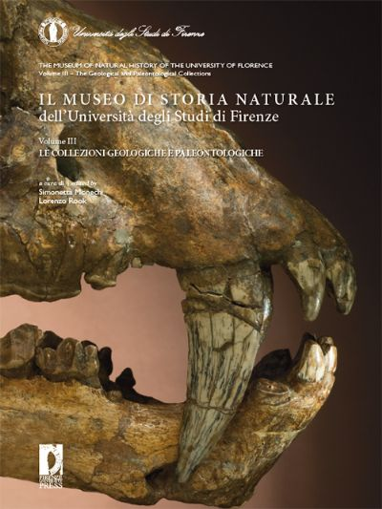
Esperienza diretta: la sezione di Geologia e Paleontologia
AL seguito di Marianna, la nostra tutor laboratoriale, ci siamo recati fisicamente all’ediﬁcio di Via La Pira 4, che ospita oggi le collezioni paleontologiche e il settore geologico del Dipartimento di Scienze della Terra. Questo fu portato a termine nel 1921.
La Sezione conserva rocce, invertebrati, ﬂora e vertebrati fossili.
La Collezione degli Invertebrati fossili è sistemata nei depositi al secondo piano, ad eccezione di una limitata scelta di esemplari rappresentativi delle varie ere geologiche collocata nella sezione ostensiva al piano terra.
La collezione paleobotanica comprende più di 8000 reperti che documentano signiﬁcativamente l’evoluzione ne del mondo vegetale.
INDIETRO
SUCCESSIVO

Slide 16
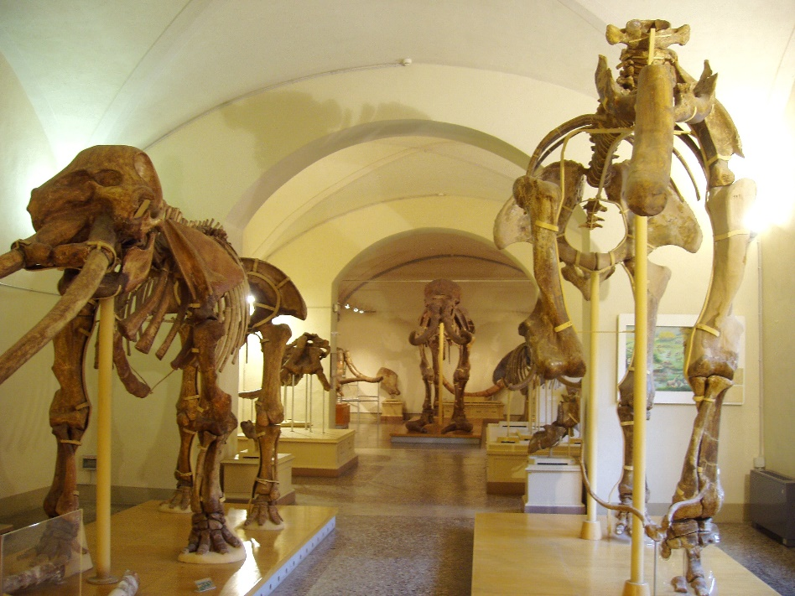
Esperienza diretta: la sezione di Geologia e Paleontologia
La Collezione Strozzi – oggetto di recente risistemazione e conservata nell’omonima Sala al piano terreno – fu donata nel 1910 all’Istituto di Studi Superiori di Firenze dal nipote del marchese Carlo Strozzi e comprende reperti di vertebrati, vari invertebrati e la splendida raccolta di ﬂora fossile italiana, oggetto di un’importante monograﬁa del 1858, tutti sistemati nei bianchi mobili lignei ove ancora oggi si possono ammirare. I vertebrati, oltre al loro grandissimo valore come oggetto corrente di ricerca, formano anche la parte della collezione che maggiormente si presta ad essere apprezzata dal pubblico ed è quella correntemente aperta ai visitatori nel settore espositivo del piano terra.
INDIETRO

Slide 17
Esperienza diretta: quattro attività di gruppo
In seguito ad una breve introduzione riguardante il Museo di Storia Naturale di Firenze, e in particolare della sezione di Geologia e Paleontologia, e dopo dei brevi cenni teorici, la nostra tutor ci ha presentato le quattro attività di gruppo che avremmo svolto all’interno del museo:
Attività di osservazione, analisi e deduzione
Attività di ricerca e descrizione attiva
Attività di descrizione visiva e ascolto attivo
Attività di storytelling
INDIETRO

Slide 18
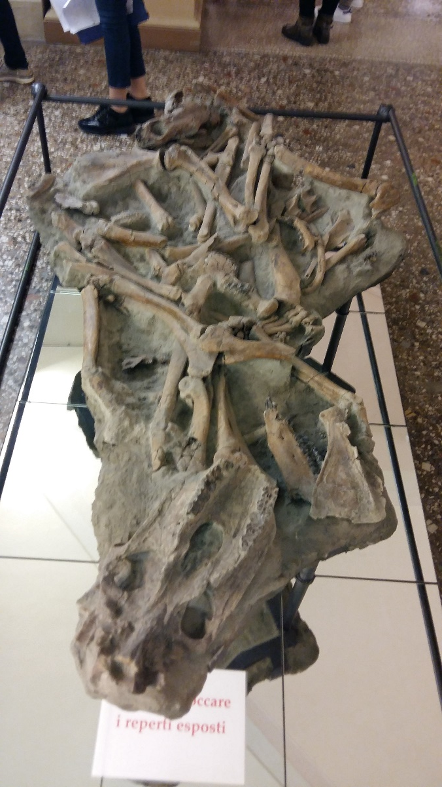
Esperienza diretta: quattro attività di gruppo
ATTIVITA’ DI OSSERVAZIONE, ANALISI E DEDUZIONE
Marianna ci ha portato di fronte a quello che ci ha presentato come paleosuolo, una particolare tipologia di suolo contraddistinta da processi evolutivi sviluppatisi su tempi molto lunghi, che porta il suolo a manifestare caratteristiche che mal si conciliano con le condizioni ambientali attuali.
Nel nostro caso si trattava di un insieme di resti di animali fossilizzatisi congiuntamente. Per mezzo delle deduzioni di tutti, siamo arrivati alla conclusione che fossero tutti resti di animali vittime di un banchetto di un predatore.
INDIETRO

Slide 19
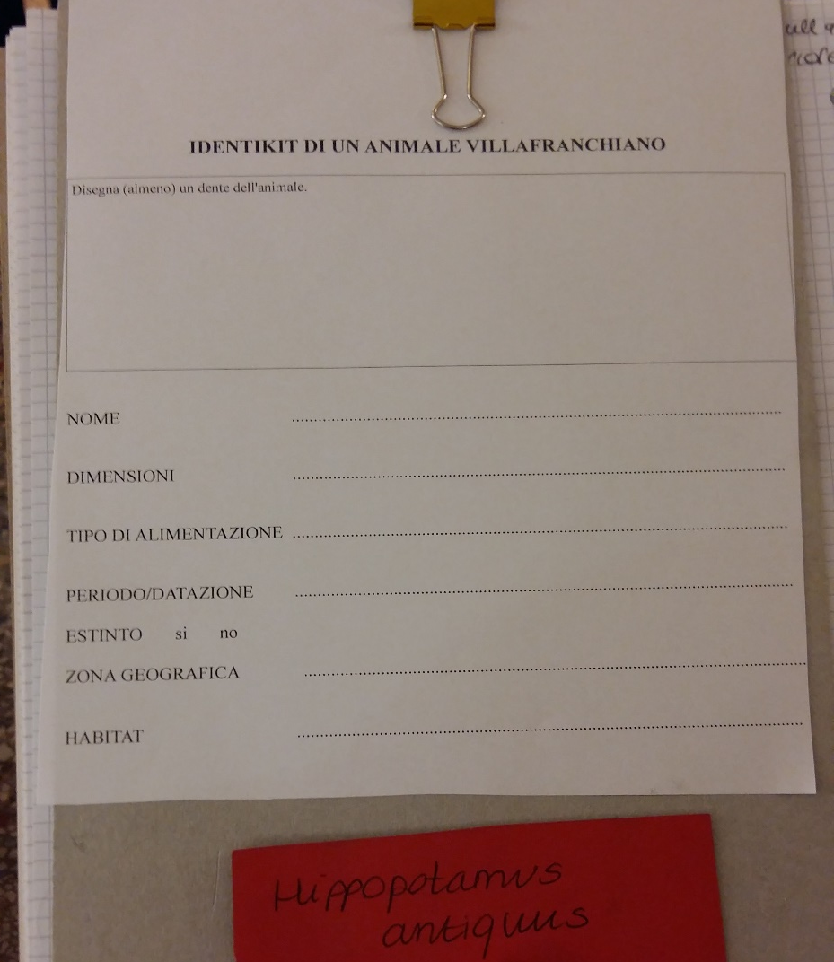
Esperienza diretta: quattro attività di gruppo
ATTIVITA’ DI RICERCA E DESCRIZIONE ATTIVA
La seconda attività è iniziata con la divisione in gruppi di due o tre persone, ad ogni gruppo la nostra tutor ha consegnato delle schede da riempire che lei ha chiamato “Identikit”. Su ogni scheda aveva appuntato il nome scientifico dell’animale che il gruppo avrebbe dovuto ricercare tra quelli esposti nel museo e che, in seguito all’osservazione, avrebbe dovuto descrivere (ad ogni gruppo era assegnato un animale diverso). Infine è stato esposto in plenaria il lavoro svolto da ogni gruppo.
INDIETRO

Slide 20
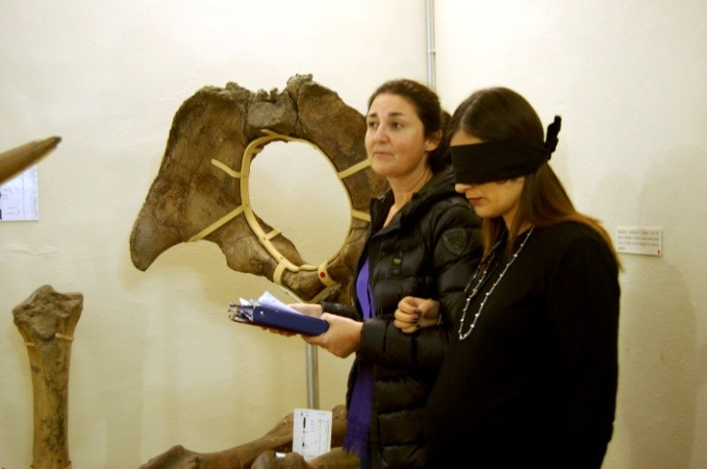
Esperienza diretta: quattro attività di gruppo
ATTIVITA’ DI DESCRIZIONE VISIVA E ASCOLTO ATTIVO
La terza attività è iniziata subito dopo, quando Marianna ci ha consegnato delle bende di stoffa. Questa volta divisi in coppie, ci ha fatto coprire gli occhi a turno e la persona che non era bendata, una volta scelto uno degli animali esposti nella sala, doveva cercare di farlo indovinare al compagno solo ed esclusivamente attraverso una descrizione visiva degli elementi più rilevanti.
INDIETRO

Slide 21
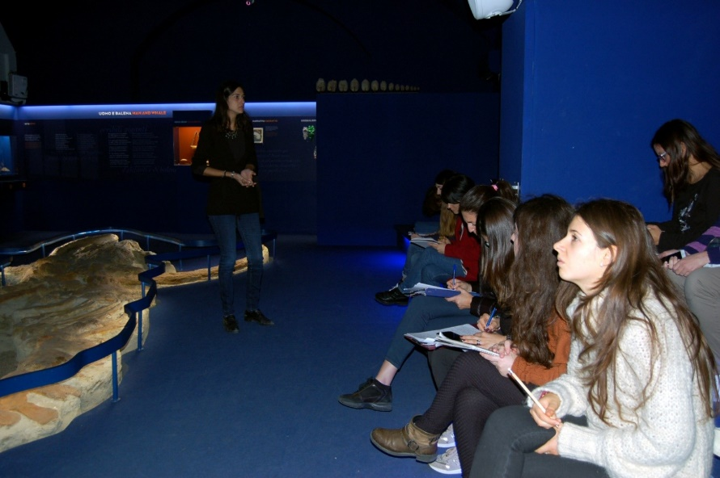
Esperienza diretta: quattro attività di gruppo
ATTIVITA’ DI STORYTELLING
Come conclusione della nostra giornata museale ci siamo spostati nella sala Blu, dedicata ai fossili e ai resti degli animali marini. Qui Marianna ci ha lasciato osservare in autonomia dopodiché, una volta raggruppati nuovamente, ha introdotto la quarta ed ultima attività: da lì a poco sarebbe andata a leggerci “Quando Ba Lena era tanto piccola”, uno dei racconti contenuti in “Storie della preistoria” di Alberto Moravia. Era la storia di Ba Lena, e di come da animale più piccolo di una sanguisuga nel tempo sia arrivato ad essere il mammifero più grande della terra e dei mari.
INDIETRO

Slide 22
Attività di ricerca: valutazione proposte museali
La nostra tutor ci ha fatto riflettere sull’importanza di una preparazione precisa e meticolosa delle esterne scolastiche presso i musei.
Tutti insieme siamo arrivati a concludere che ad oggi lo step più importante è l’esplorazione del sito web del museo scelto per la gita. I criteri fondamentali per la selezione dovrebbero essere:
INDIETRO
SUCCESSIVO

Slide 23
Attività di ricerca: valutazione proposte museali
• Buone recensioni;
• una ricca galleria fotografica;
• un blog;
• informazioni sulla collezione e sui contenuti del museo;
• precise informazioni riguardanti sia gli orari che la logistica (parcheggi autobus, indicazioni stradali...);
• accessibilità: strutture e percorsi adatti all’accoglienza di tutti;
• attività di educazione museale vera e propria con esperienze laboratoriali e percorsi ludico-didattici;
• attività e materiali per gli insegnanti;
• news e aggiornamenti.
INDIETRO

Slide 24
Attività di ricerca: quali musei
Come attività di consolidamento ci ha fatto esplorare i siti dei musei più importanti a livello locale e mondiale facendoci soffermare sugli aspetti citati sopra.
Eccoli qui di seguito:
www.msn.unifi.it www.muse.it www.nhm.ac.uk
www.tarpits.org www.mnhn.fr www.naturalsciences.be
INDIETRO

Slide 25
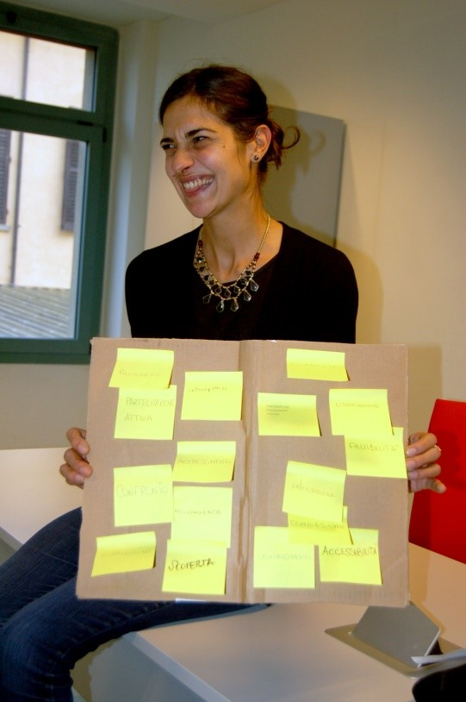
Riflessione sull’esperienza: una parola per ‘’riassumere’’
A conclusione della giornata Marianna ci ha chiesto di scrivere su un post-it la parola che a nostro parere fosse la più adatta per “riassumere” il contenuto di quella fitta giornata. Ognuno di noi ha scritto la propria e l’ha attaccata poi ad un cartoncino; Marianna ha detto che lo terrà sempre come ricordo di quel 24 novembre così bello e così interessante.

Slide 26
Fine
Giada Taddei

